Slide 1
Trò chơi: Ai may mắn

Slide 2
Phượng
Đề
Bình
Sáng
Súa
Dung
Phương
Thắng
Ngọc
Nhi
Sí
Phi
Pàng
Lỉ
Bảo
Tùng
Li
Quân
Notes:
2

Slide 3
Đề
Bình
Phượng
Sáng
Súa
Dung
Phương
Thắng
Ngọc
Nhi
Sí
Phi
Pàng
Lỉ
Tùng
Bảo
Li
Quân
Notes:
3

Slide 4
Trong bếp, lũ cún con múp míp nép vào bên mẹ.

Slide 5
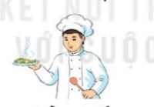

Slide 8
2
§äc
ep êp ip
up
n
ep
nép
kẹp nẹp nếp xếp
kịp nhịp búp giúp
đôi dép
đầu bếp
bìm bịp
búp sen

Slide 9
Viết Bảng

Slide 10
Tiết 2

Slide 11
3
Tập viết

Slide 12
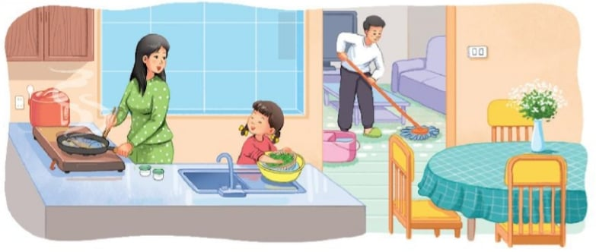
4
Đọc
Dịp nghỉ lễ, nhà Hà có chú Tư và cô Lan đến chơi. Mẹ nấu súp gà, cơm nếp và rán cá chép. Hà giúp mẹ rửa rau quả và sắp xếp bát đĩa. Bố thì dọn dẹp nhà cửa. Nhà hôm nay thật là vui.

Slide 13
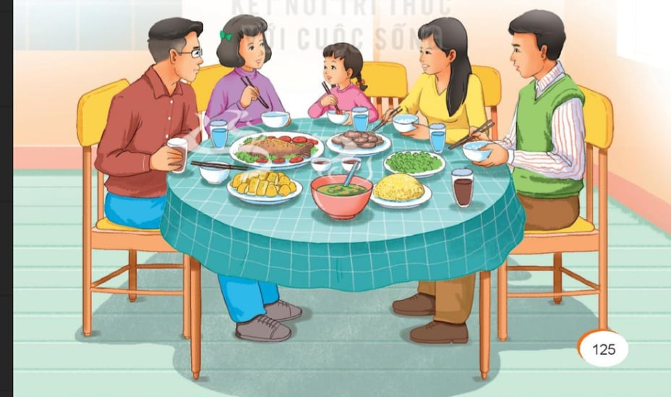
5
Nói
Khi nhà có khách

Slide 14
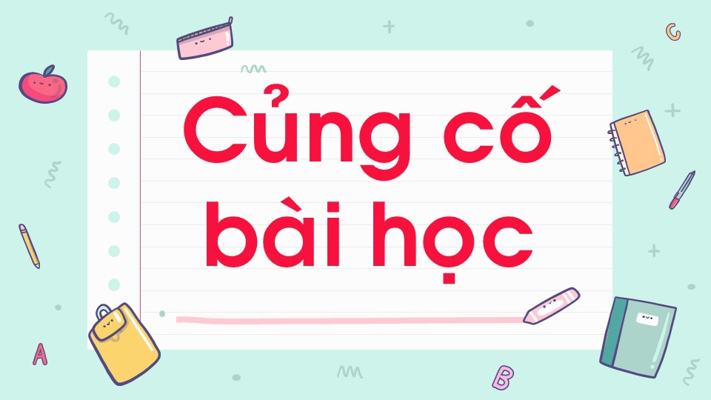

Slide 15
Chào các em
Hẹn gặp lại các em

